Slide 2
Os Jogos e as Simulações na Sala de Aula de Geografia
O que são e como classificar Role Playing/jogos de papeis, jogos e simulações
Quais os passos essenciais para a utilização de jogos de papeis, jogos e simulações na sala de aula?
Porquê utilizar Role Playing/jogos de papeis, jogos e simulações na sala de aula?
Exemplificação de um jogo de papeis (migrações), de um jogo (o litoral de Portugal ) e de uma simulação (fatores de localização industrial) e formas de avaliar as aprendizagens. Exemplos de jogos de computador e online para utilização na sala de aula de Geografia.
As competências do futuro e o papel dos jogos e simulações na sua construção

Slide 3
ROLE PLAYING
o aluno é colocado perante um cenário em que vai desempenhar um papel (individualmente ou em grupo) representativo do mundo real. O objectivo é que o aluno ao desempenhar esse papel (ou função) vá tomando um conjunto de decisões como resposta à avaliação que faz da situação em que se encontra. Através de sucessivas decisões e avaliação dos respetivos efeitos, o aluno deve chegar à compreensão do comportamento e da identidade da realidade que está a simular.
JOGO
SIMULAÇAO

Slide 4
Role Playing ou Jogo de Papéis – o mais importante é o cenário e o papel a desempenhar.
Jogo – Regras, cenário e papéis a desempenhar estão muito bem definidos. Tem sempre de haver uma componente de sorte e azar.
Simulações – são representações simplificadas da realidade, com cenário, regras e papéis. Podem ser estáticas ou dinâmicas.

Slide 5
Desempenho de papeis (role play) – construção de uma barragem;
Jogos – Carmen San Diego; Jogos de localização; jogos da Glória sobre um determinado tema
Simulações jogadas ou jogos operacionais (os mais complexos)
(“gaming” - gaming-simulation/operational gaming): Construção de “sistemas” (rurais, urbanos, civilizacionais, ambientais, de transportes, ...);
Exemplos: Simcity; SimFarm; Civilization; Tycon; SimEarth;

Slide 6
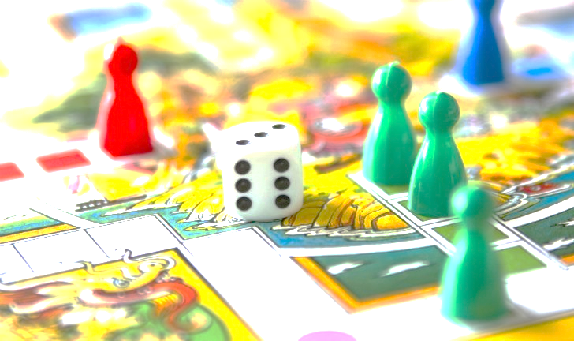
O MAIS IMPORTANTE É: - DEFINIR, CLARAMENTE, PARA TODOS OS PARTICIPANTES, COMO É QUE SE VAI DESENROLAR O JOGO/SIMUALÇÃO – OS CENÁRIOS, AS REGRAS, OS PAPÉIS; - ESCLARECER OS OBJECTIVOS DA SIMULAÇÃO OU JOGO; - ENSAIAR PRIMEIRO ANTES DE APLICAR O JOGO/SIMULAÇÃO; - DEBATER, NO FINAL DO JOGO/SIMULAÇÃO, OS COMPORTAMENTOS DE CADA UM OU DE CADA GRUPO; - DEBATER AS APRENDIZAGENS REALIZADAS.

Slide 7
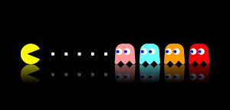
VAMOS JOGAR….

Slide 8
SITUAÇÃO DE PARTIDA
1. O senhor Brown vive, desde que nasceu, no pais Ávaro. Tal país é bastante pobre e por isso nem todos conseguem arranjar emprego. O senhor Brown, casado, com 4 filhos e a mulher grávida de 6 meses, já não trabalha há aproximadamente 5 meses. Tendo frequentado a escola secundária até ao 11° ano, trabalhava até há pouco tempo como técnico de vendas. No entanto, uma reestruturação nos quadros da sua empresa, conduziu-o a ele e a mais alguns funcionários ao desemprego. As suas economias estão no fim, e por isso ele está a pensar em emigrar para um país mais rico, onde tentará arranjar emprego. Como é que o deve fazer?
a) Emigrar clandestinamente. (saltar para o número 2)
b) Esperar 6 meses até que o seu "pedido de entrada" no outro país seja aceite (saltar para o número 13)

Slide 9
2. Acabado de chegar ao pais dos Sonhos, o senhor Brown está perante um dilema para conseguir arranjar trabalho:
Deverá ele aceitar trabalhar abaixo do ordenado estabelecido, na construção civil, sem ter direito a quaisquer regalias (saltar para o número 3)
Esperar até que lhe surja uma oportunidade de trabalho bem remunerada (saltar para o número 16)

Slide 10
3. O senhor Brown está já a trabalhar nas obras há mais de quatro mesas. Dorme nos contentores reservados aos trabalhadores clandestinos. Por mês envia para a sua família mais de metade do seu ordenado. Neste momento está a decorrer um período de legalização dos imigrantes ilegais do país dos Sonhos. O que deverá o senhor fazer:
a) Legalizar-se, mesmo sabendo que assim perde o seu posto de trabalho, mas podendo assim conseguir trazer a sua família. (saltar para o número 6)
b) Não se legalizar e continuar por isso a trabalhar, mas correndo o risco de ser expulso. (saltar para o número 4)

Slide 11
4. Apesar de tudo, o senhor Brown acaba por ser despedido. Como o período de legalização está quase no fim, o que deverá ele fazer:
a) Legalizar-se, de modo a um dia mandar vir a família. (saltar para o número 6)
b) Não se legalizar, e aceitar emprego razoavelmente bem pago, em que trabalha como "correio", entregando diferentes produtos ao serviço a um certo senhor Zacarias. (saltar para o número 5)

Slide 12
5. Um dia, inesperadamente o senhor Brown, é abordado pela polícia já que o produto que ele levava nesse dia era afinal droga. O senhor Brown é preso e deportado de volta ao seu país. Novamente volta a ficar sem trabalho. A questão final é: valeu ou não a pena, o senhor Brown ter emigrado, e deverá ou não ele tentar emigrar novamente?

Slide 13
6. Após se ter legalizado, o senhor Brown :enfrenta grandes dificuldades para encontrar um emprego razoavelmente remunerado. O que devera ele fazer:
a) Continuar à procura de emprego. (saltar para o número 10)
b) Ir arrumar carros para conseguir algum dinheiro. (saltar para o número 7)

Slide 14
7. Após alguns dias de sucesso a arrumar carros, o senhor Brown entra numa rixa com um gang de arrumadores. São todos presos, e o senhor Brown passa a ter cadastro. É avisado pelo juiz do seu caso, que se for novamente preso, correrá o risco de ser , deportado. O que deverá ele fazer:
a) Procurar um novo emprego. (saltar para o número 8)
b) Voltar a arrumar carros. (saltar para o número 9)

Slide 15
8. Devido a ter cadastro toma-se difícil para o senhor Brown arranjar trabalho. Por isso vive na casa clandestina do seu irmão, para onde contribui com algum dinheiro proveniente de biscates. Por isso não consegue juntar dinheiro suficiente para mandar vir para o seu país dos Sonhos a sua mulher e os seus filhos, que continuam a depender do dinheiro enviado. A questão final é: valeu ou não a pena o senhor Brown ter emigrado, e se a qualidade de vida dele e da sua família melhorou?

Slide 16
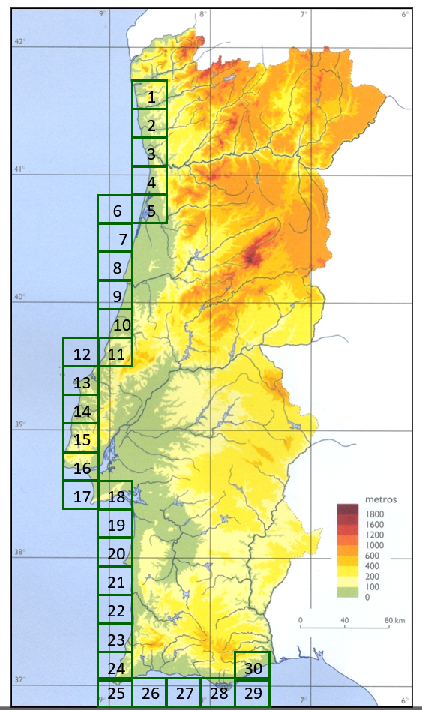
Jogo do Litoral
Para cada 10 casas o grupo tem de localizar 2 acidentes da costa, dois portos de pesca e elaborar 3 questões sobre conceitos à sua escolha de entre a lista que está no slide 4 e de acordo com as instruções da professora.
A professora dirá a cada grupo que casas é que pertencem ao grupo
num ficheiro word, diferente deste o grupo dá a resposta para cada pergunta.
Para os acidentes da costa e para os portos de pesca o grupo deve “imaginar” uma situação que possa constituir um avanço ou recuo no jogo

Slide 17
Jogo do Litoral
As perguntas sobre os conceitos estarão distribuídas em Casas da sorte. Sempre que o grupo opositor estiver a jogar e responder corretamente à pergunta pode avançar uma casa. Se responder errado recua 2 casas.
No slide 5 encontram-se discriminados os grupos, as casa e os conceitos que pertencem a cada grupo.
No slide quatro está um tabuleiro onde irão inscrever onde se localizam as vossas casas de acidentes litorais, dos protos e as casas da sorte. (ver exemplo no slide 2).

Slide 18
Casa 1 – Partida
Casa 2 – SORTE
(pergunta sobre a plataforma continental)
Casa 3 – Porto de Leixões – hoje a pesca da sardinha foi boa, avanças uma casa

Slide 19
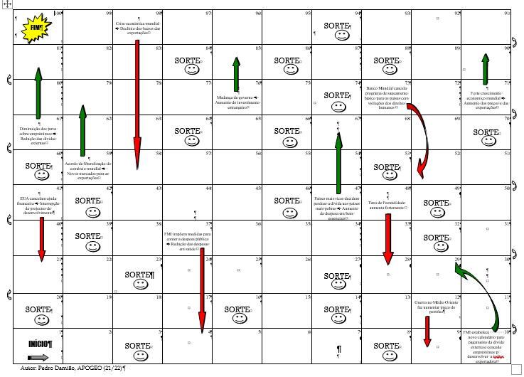

Slide 20
País europeu perdoa 20% da dívida do teu país em troca da venda de café a preço mais baixo
RECUA OU AVANÇA 5 ESPAÇOS ?
Muitos países desenvolvidos aproveitam-se das dívidas de países mais pobres para conseguirem facilidades nas trocas comerciais.

Slide 21
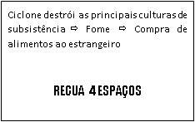

Slide 22
País estrangeiro dá apoio tecnológico para aumentar a captação de água potável ⇨ Diminuição das doenças infeciosas
AVANÇA 5 ESPAÇOS
Na Serra Leoa, desde há muito afetada pela seca, a falta de água potável é responsável pela morte de milhares de crianças anualmente.

Slide 23
SIMULAÇÃO LOQUINDUS
Nome | “Bem no Tom”
Tipo de actividade | Produção de vestuário juvenil
Tipo de empresa | Empresa com ligações internacionais
Decisão sobre a localização a tomar | Criação de novo estabelecimento em Metropolis
Mercado | Nacional e internacional
Fornecedores | Matéria-prima nacional
Mão-de-obra | 70 operárias, 7 encarregadas e 3 quadros
Transportes | Todos por camião
Edifícios e espaço envolvente | Construção com cerca de 1500m2. Parque para dois camiões e 15 automóveis ligeiros e/ou comerciais
FICHA Nº 2

Slide 24
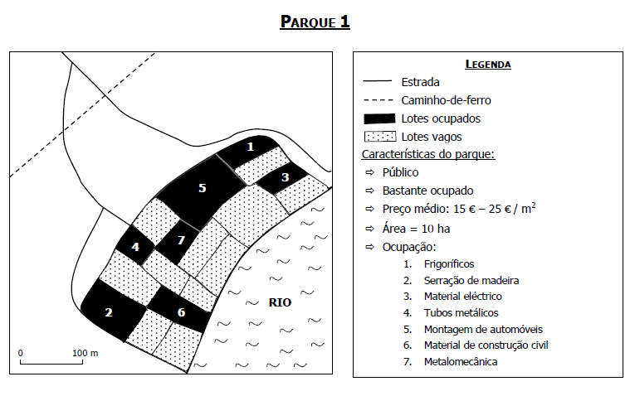
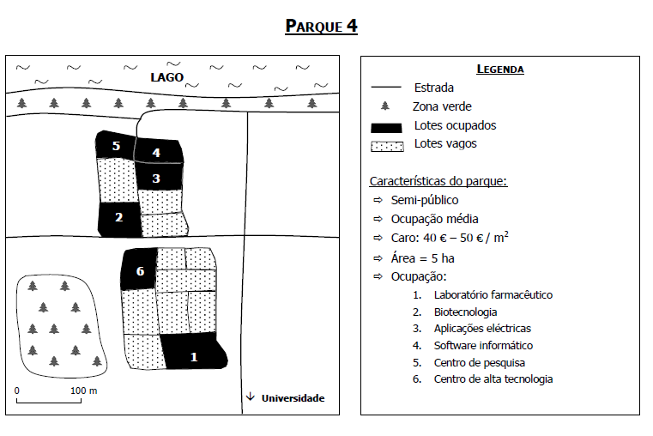
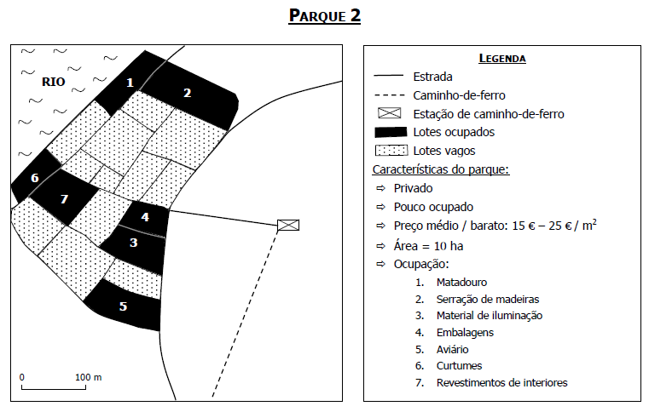
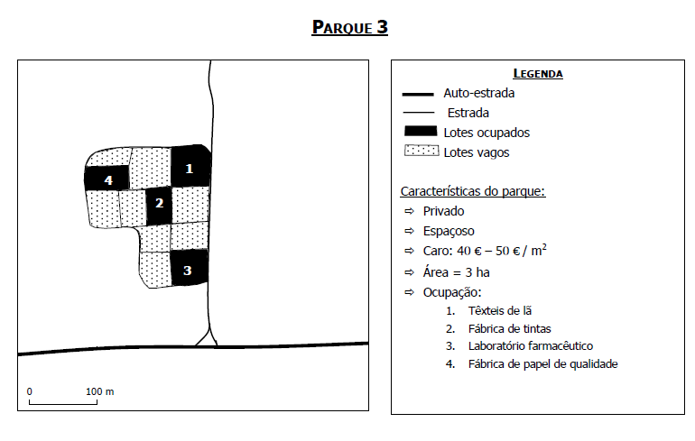
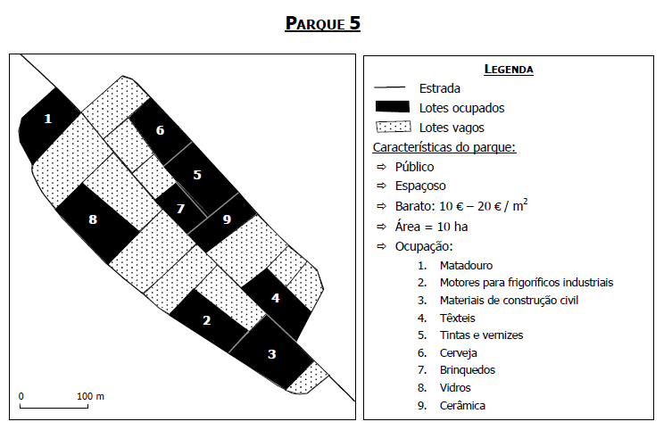

Slide 25
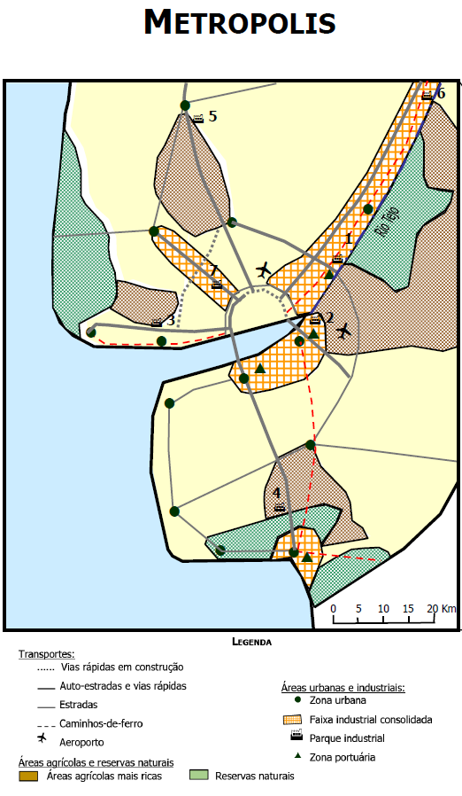
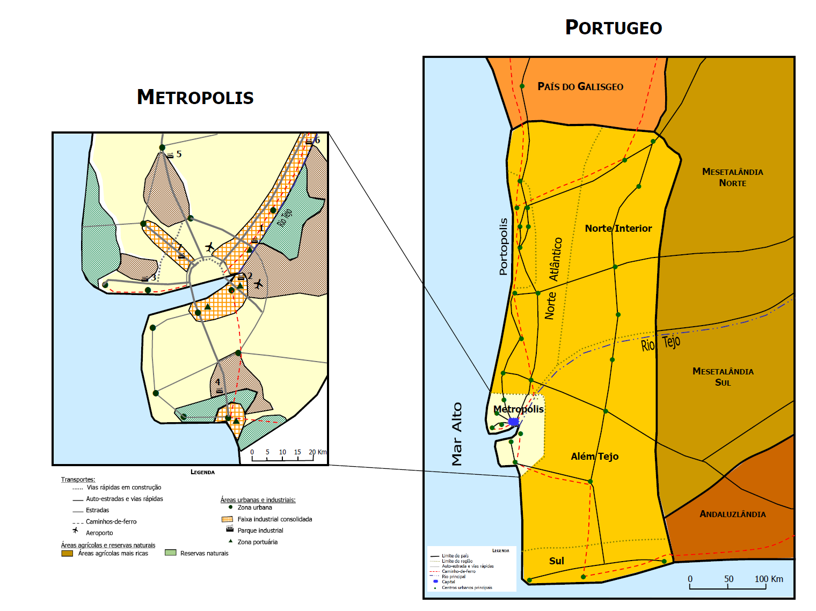

Slide 26
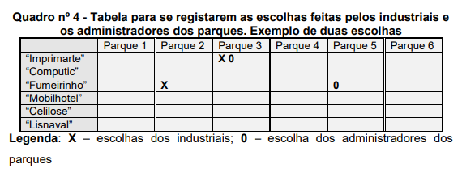

Slide 27
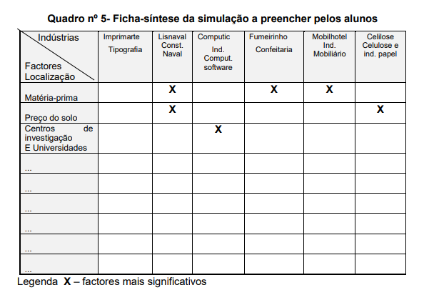

Slide 28
Questionário | Razão de ter gostado da simulação | Preferência simulação/aula | Duas primeiras preferências na questão 2.
A1 | Menos cansativa aprender mais facilmente a matéria | Maior relacionamento, envolvência com a matéria escutamos as opiniões dos colegas; Descobrir que afinal estamos errados. É bom | Situação próxima realidade Confronto opiniões dentro grupo
A2 | Consegui fixar a matéria | Compreende-se melhor | Competição descoberta melhor localização cada ind. Confronto opiniões dentro grupo
A3 | Aprendi coisas sobre a indústria Desenvolver capacidade de escolha | trabalho prático aprende-se com mais rapidez | Competição descoberta melhor localização cada ind. Possibilidade mudar de opinião
A4 (pref. aula) | perceber factores importantes para a construção das fábricas | fico a perceber melhor quando a stora explica no quadro; fico com a matéria mais explicada no caderno | a) confronto opiniões dentro grupo b) confronto opiniões outros grupos
A5 | achei interessante actividade diferente do habitual | trabalhamos em grupo actividade diferente das que fazemos | a) confronto opiniões dentro grupo b) confronto opiniões outros grupos
A6 | nunca tinha feito | trabalhamos em grupo mais fácil fixar as coisas | a) confronto opiniões dentro grupo b) confronto opiniões outros grupos

Slide 29
Principais objectivos educacionais desenvolvidos pelas simulações
Compreender factos, conceitos, princípios e processos;
Recordar-se durante mais tempo e de forma mais aprofundada de factos, conceitos, princípios e processos;
Tomar decisões (individual ou colectivamente);
Comprometer-se com as decisões tomadas e suas consequências;
Reflectir sobre o seu próprio processo de tomada de decisões e sobre o dos outros;
Transferir conhecimentos e capacidades adquiridas para
novas situações;
Tomar consciência do outro;
Motivar-se para uma aprendizagem experimental e experiencial;
Reconhecer a importância da cooperação na resolução de problemas;
Desenvolver atitudes positivas face à competição.

